Slide 1






Network programming CYB615
Summer Trimester
2022
Dr. Manal Mizher

Slide 2
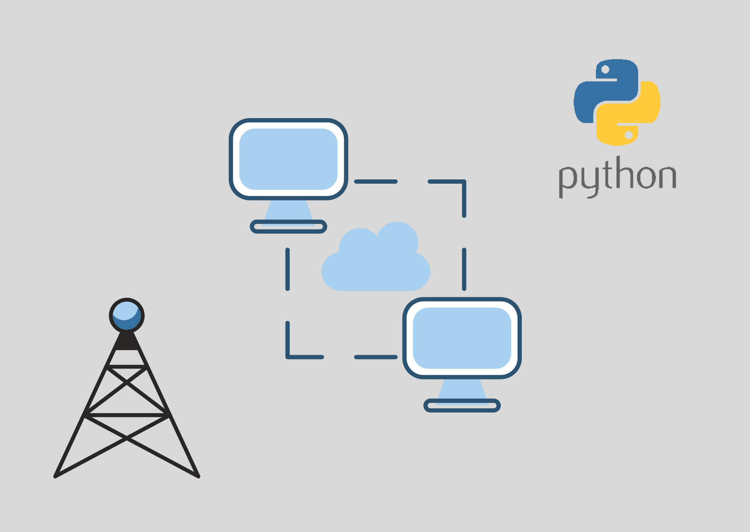
طلابي الأعزاء
أهلا وسهلا بكم
في الفصل الصيفي 2022-2023
في مادة برمجة الشبكات
باستخدام لغة بايثون
Dr. Manal Mizher
2

Slide 3

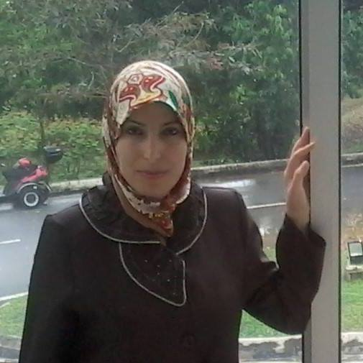
بداية أعرفكم على نفسي
د. منال عبد الجبار مزهر
دبلوم متوسط تكنولوجيا معلومات / جامعة البلقاء الأردنية (2003)
بكالوريوس علم حاسوب/ جامعة الزيتونة الأردنية الخاصة (2005)
ماجستير علم حاسوب /الجامعة الأردنية (2009) برسالة موسومة بعنوان: مخطط لحفظ سعة نطاق شبكات المجسات اللاسلكية
دكتوراه علم حاسوب: المعلومات المرئية وأمنها /
الجامعة الوطنية الماليزية UKM(2020) برسالة موسومة بعنوان:
نظام تشفير انتقائي ومرن لتشفير المجسمات الشبكية ثلاثية الأبعاد المتحركة وبملامس وتشفير الصور باستخدام الأتمتة الخليوية.
بفضل الله تعالى أولا ثم دعاء الوالدين الطيب، وبإشراف كوكبة من خيرة الأساتذة الجامعيين وبالجد والسهر والاجتهاد؛ حصلت على شهاداتي بدرجة الامتياز ومرتبة الشرف.
كما أن لي مجموعة من الأبحاث العلمية المنشورة بأعلى المجلات العلمية المحكمة عالميا.

Slide 4

و رسالتي لكم :
واسلكُ بهمَّتِكَ السَّبيلَ ... ولا تقلْ كيف السَّبيلُ
ما ضَلَّ ذو أملٍ سَعى ... يوماً وحكمتهُ الدَّليـلُ
كلاَّ ولا خاب امرؤٌ ... يوماً ومقصْدهُ نبيـــلُ
أبنائي وبناتي الطلبة الأعزاء:
أنتم بناة الغد ومستقبل البلاد، فدعوتي ودعائي لكم بالمثابرة والجد لترتقوا سلم مجد العلم، فالعلم يبني بيوتا وإن كانت لا عماد لها .. فاسلكوا بهممكم كل سبيل مباح للتعلم و للارتقاء .. وإن اختلطت عليكم السبل أو ضاقت أو تاهت منكم، لا تقولوا كيف السبيل!؟ فأنتم الآن على أولى خطواتكم في التعلم والبحث العلمي، فأوجدوا السبيل القويم بجدكم واجتهادكم ومثابرتكم، وبسؤال أهل الاختصاص منا في جامعتنا الرائدة، أو بالتنقيب عن المعلومة بكل الوسائل الصحيحة المتاحة لكم، واجعلوا دوما الأمل بالله والتوكل عليه رفيقكم في سبيلكم هذه، وبالتأكيد بأمر الله تعالى ستصلون أعلى وأغلى غاياتكم ما دامت الحكمة دليلكم، وكونوا على ثقة بأن الله سبحانه وتعالى سييسر لكم سبلكم ويرشدكم لمرادكم طالما كان مقصدكم نبيل.
رحم الله الشاعر إبراهيم طوقان، فقد كانت أبياته الشعرية هذه نبراسا أنير فيها عتمة سويعات اليأس خلال مسيرتي الدراسية الطويلة، وها أنا أقدمها لكم هدية قيمة بمعانيها لعلها تكون لكم أيضا نبراس ضياء ونور في مسيرتكم العلمية وحتى الحياتية.

Slide 5
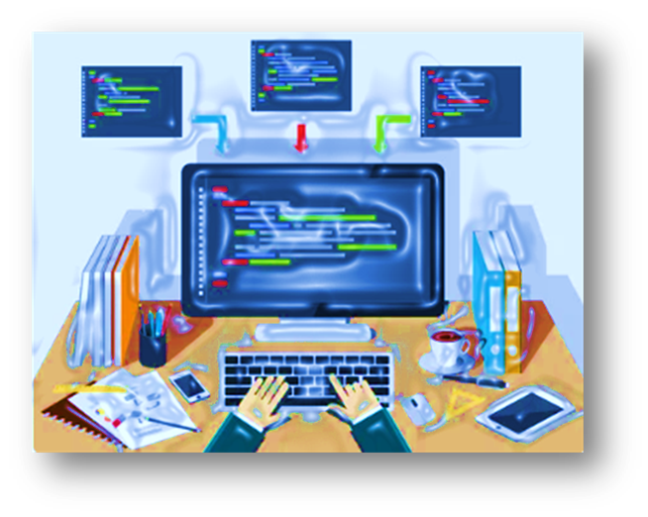
تعريف بسيط لمادتنا:
برمجة الشبكات
برمجة الشبكة هي عملية كتابة التعليمات البرمجية التي تسمح لأجهزة الحاسوب بالتواصل مع بعضها البعض. يمكن أن يشمل ذلك:
إنشاء برامج تسمح لأجهزة مختلفة بمشاركة الملفات والمجلدات والبيانات والمعلومات، أو تمكين الأجهزة من تبادل البيانات والرسائل. يمكن أيضاً استخدام برامج الشبكة لإنشاء أنظمة تسمح للأجهزة بالاتصال بالإنترنت.
إنشاء تطبيقات خادم ويب أساسي لتنمية الأنظمة الموزعة المتطورة. برمجة الشبكة هي حقل يحتاج جهدا، ولكن أيضا مجزٍ للغاية، لأنه يتيح لك بناء أنظمة يمكن أن تؤثر على ملايين المستخدمين.
إرسال رسائل بسيطة لإنشاء اتصالات المقبس ونقل الملفات. يمكن استخدامها لمجموعة متنوعة من الأغراض، مثل إنشاء تطبيقات الويب أو مراقبة أجهزة الشبكة أو أتمتة المهام.

Slide 6
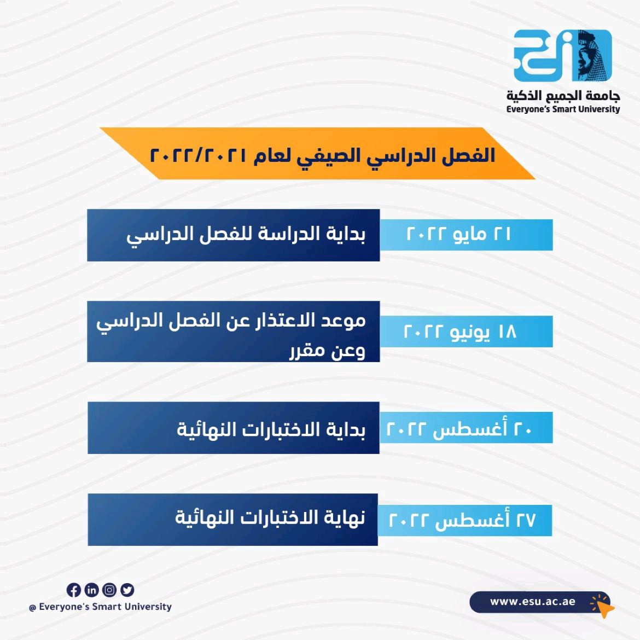
التقويم الأكاديمي
الفترة الزمنية التعليمية
في الفصل الدراسي الصيفي
تكون مدة ١٣أسبوع
(منهم أسبوعين للاختبار النهائي)

Slide 7
أوقات المحاضرات
تعتمد أوقات المحاضرات وحلقات النقاش علي توقيت مكة المكرمة لجميع البرامج.

Slide 8
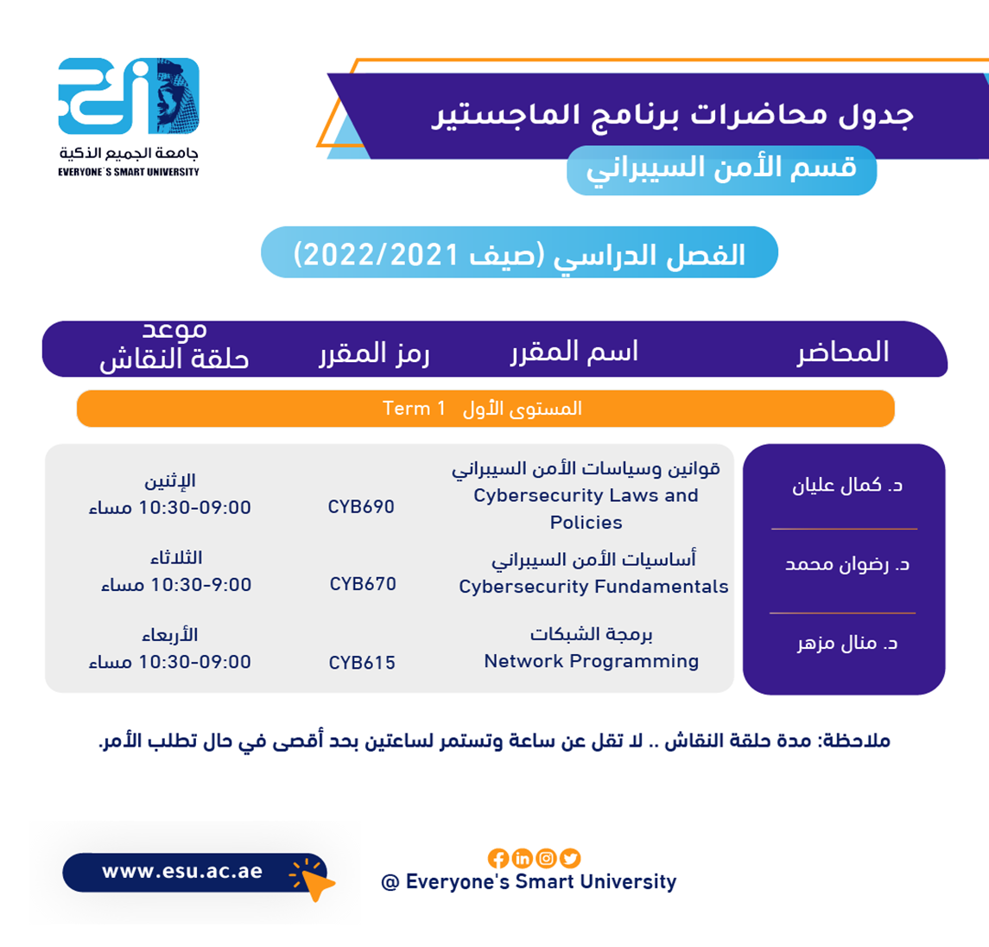


Slide 9

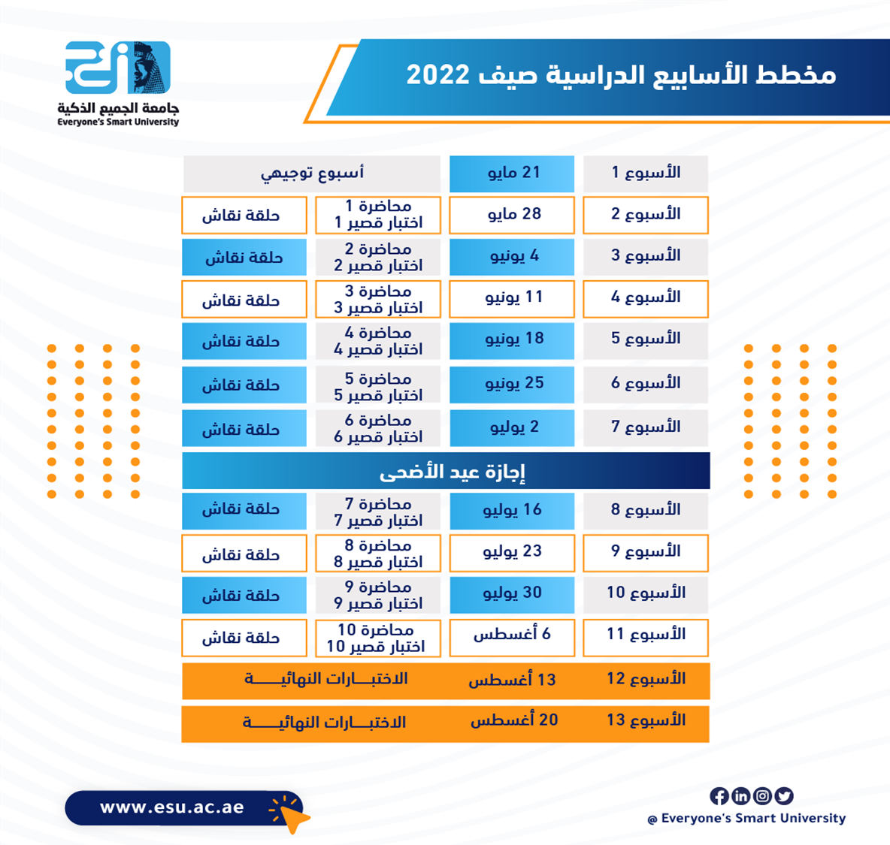

Slide 10
يرفع الاختبار القصير إسبوعياً في نفس موعد رفع المحاضرة يوم السبت من كل أسبوع في تمام الساعة العاشرة مساءً و يترك لمدة أسبوع ، ثم يغلق في يوم السبت الذي يليه تمام الساعة التاسعة مساءً.
أسئلة الاختبار القصير MCQ /Matching / true & false / أسئلة صوتية.
تعد الإجابة علي الاختبار القصير بمثابة الحضور للطالب.
الاختبار القصير من ٨ درجة / ٨ أسئلة إثنان منهما صوتيان. (مجموع درجات الاختبارات القصيرة 80 درجة).
فترة السماحية للاختبار القصير ٢٤ دقيقة.
الإختبار النهائي من ٢٠ درجة.

Slide 11
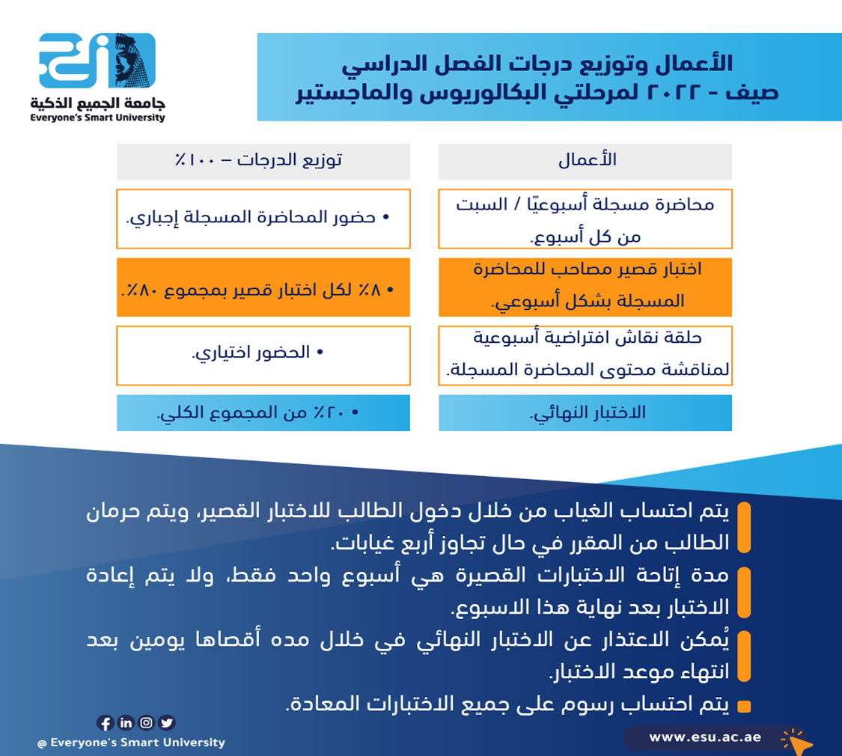


لغة المحاضرات
-- اللغة الأساسية في المحاضرات
هي اللغة الإنجليزية.
-- الاختبارات باللغة الإنجليزية
مع وجود ترجمة للسؤال.

Slide 12

مع أمنياتي لكم جميعا بالتميز والابداع
Any questions? You can find me at: manal@esu.ac.ae

